Slide 1
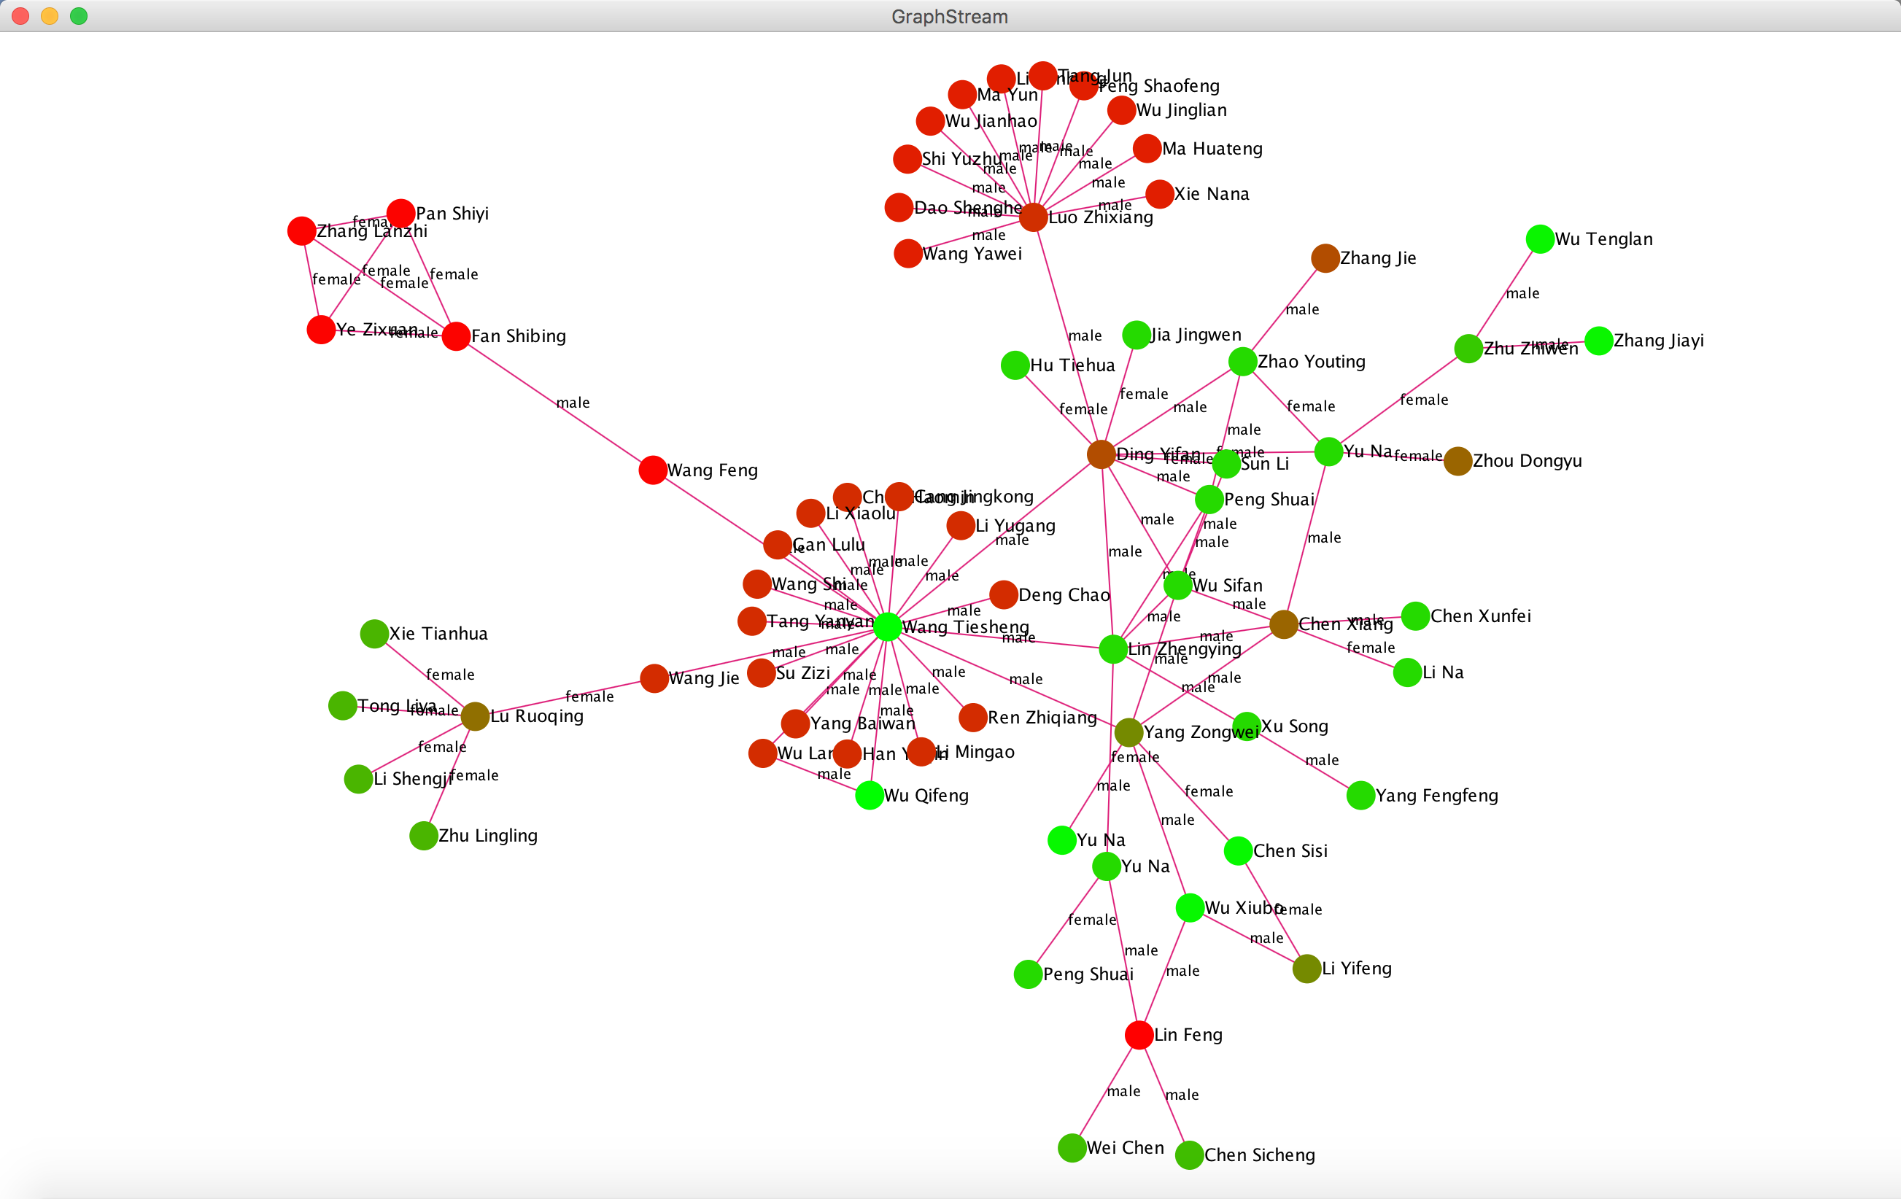
开场

Slide 2
基于Spark图计算的社会网络分析系统的设计和实现---顶点分析
答辩人：陈黎栋
导师：毛波 副教授 岳银亮 副研究员
答辩日期：2016年5月

Slide 3
目录
项目背景
相关技术
系统功能模块
系统架构
设计和实现
系统测试
总结展望
1
4
5
2
6
3
7

Slide 4
System
项目背景
Spark能更好地适用于数据挖掘与机器学习等需要迭代的算法
当前社会网络分析面临的严峻挑战:海量数据
典型的社交网络模型由顶点和边组成，边的属性依赖于顶点的属性
1
2
3

Slide 5
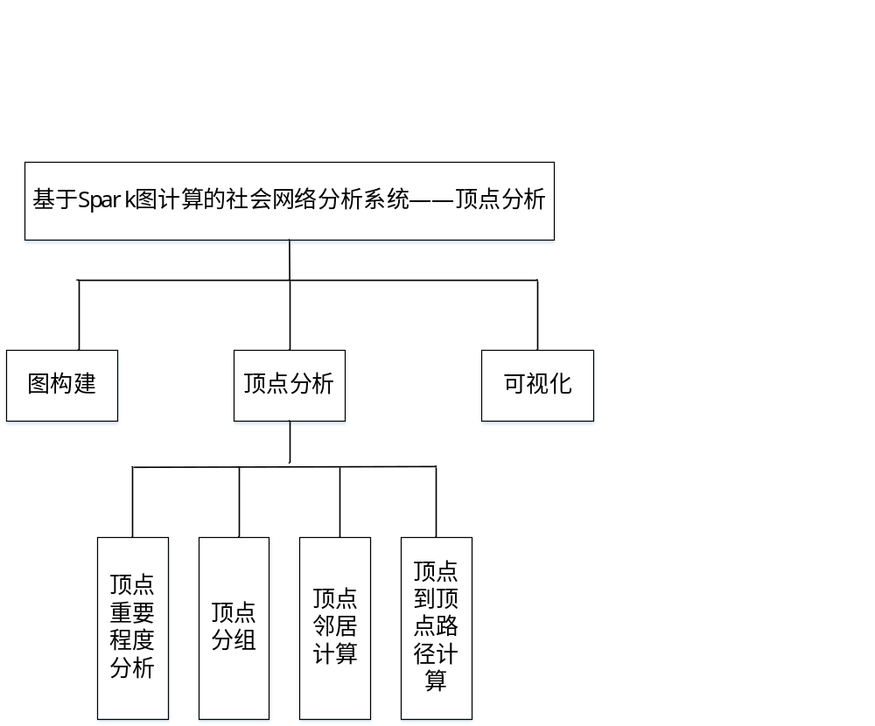

系统的三大功能模块
Notes:
本文在Spark

Slide 6



Chart
系统的四个关键技术
GraphX
GraphStream
Notes:
Spark相比Hadoop能更好地适用于数据挖掘与机器学习等需要迭代的MapReduce的算法。
GraphX是一个分布式图处理框架，提供对图计算和图挖掘简洁易用的而丰富多彩的接口，极大的方便了大家对分布式图处理的需求。
GraphStream能够以简便、快速的方式在一张图形中添加边缘和节点，并它们让进行演变。
Scala集成命令式编程、面向对象编程和函数式编程的各种特性。

Slide 7
Chart
两个重要结构
GraphX框架提供的Graph对象：图计算单元（图分析单元）
GraphStream框架提供的GraphStream对象：可视化单元
Notes:
Spark相比Hadoop能更好地适用于数据挖掘与机器学习等需要迭代的MapReduce的算法。
GraphX是一个分布式图处理框架，提供对图计算和图挖掘简洁易用的而丰富多彩的接口，极大的方便了大家对分布式图处理的需求。
GraphStream能够以简便、快速的方式在一张图形中添加边缘和节点，并它们让进行演变。
Scala集成命令式编程、面向对象编程和函数式编程的各种特性。

Slide 8
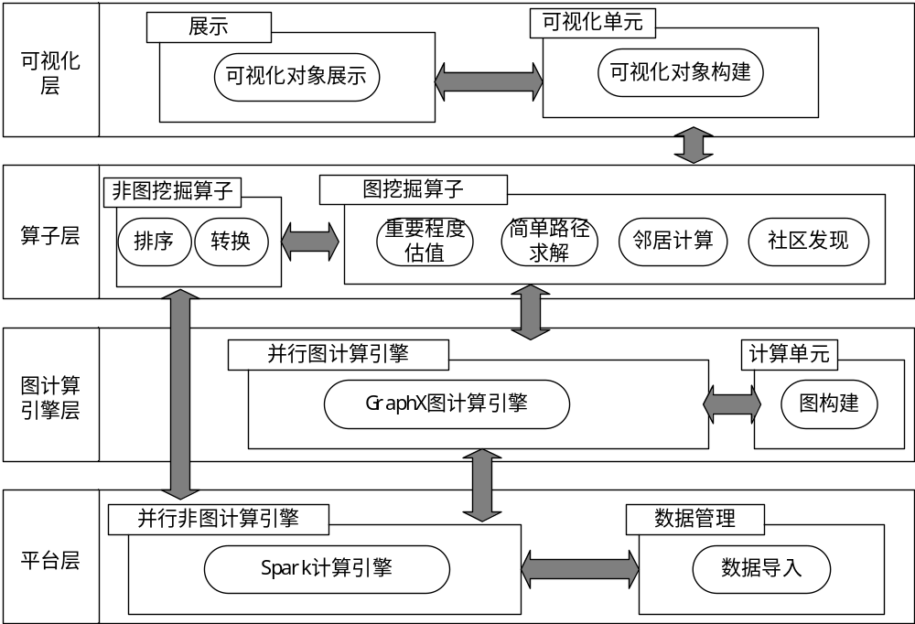
系统架构
Notes:
本文系统整体架构包含：提供数据导入、预处理的Spark平台层，提供图计算接口的图计算引擎层，提供个性化图数据分析能力的算子层，提供分析结果图形化展示的可视化层。
系统的一个重要可拓展性在于用户可以根据自己的新需求往算子层添加自定义的算子来满足自己的分析需求。

Slide 9

设计和实现

Slide 10
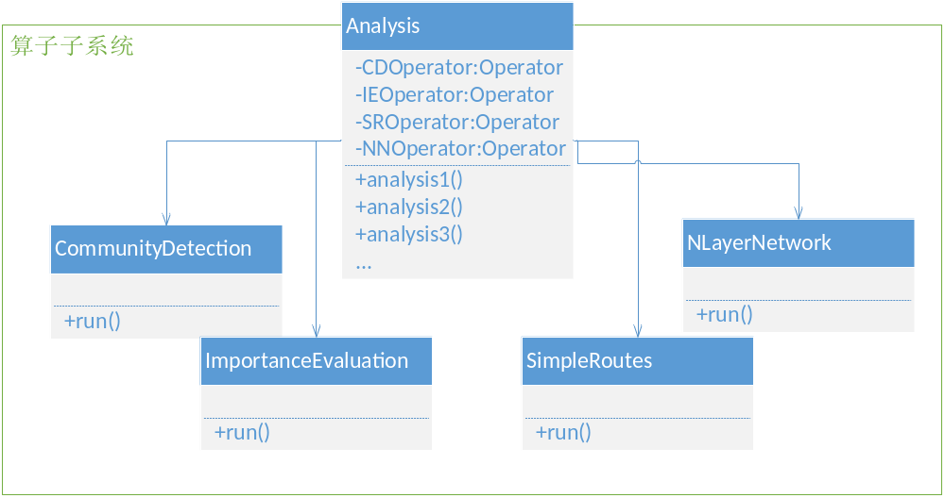
算子子系统类设计
Notes:
对于算子层，本文使用“外观模式”进行设计，将算子层和图构建层、可视化层相分离。为系统开发一个外观Analysis类，对外提供一个简单的接口，减轻各层之间的耦合。Analysis中的analysis方法可以对不同的算子进行组合，来满足特定的分析要求。

Slide 11
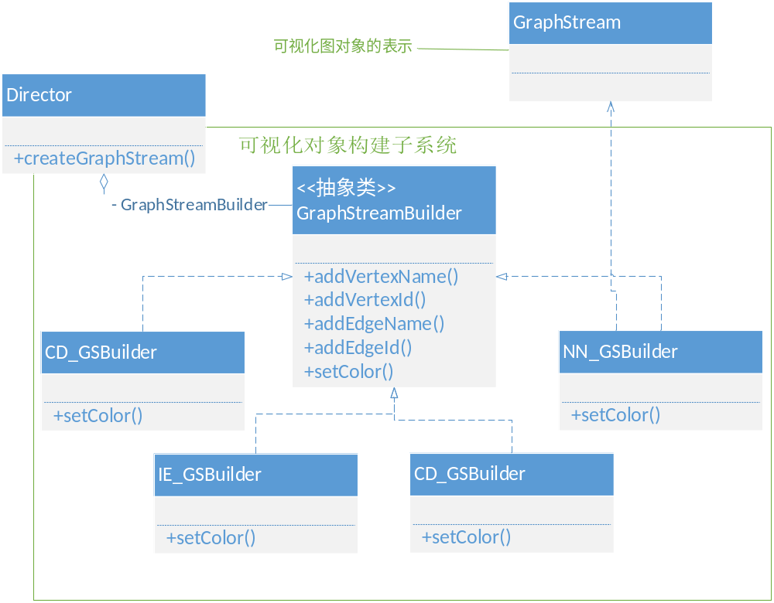
Chart
可视化对象构建子系统类设计
Notes:
可视化往往需要对图的各种属性（顶点名称、顶点ID、边的名称等）进行组合显示，本文使用“建造者模式”将可视化图对象的构建和表示分离，使得同样的构建步骤可以创建不同的表示。用户可以通过对外交互接口Director指定具体的建造器，如NN_GSBuilder，来得到相应的可视化对象，无需知道具体的建造过程和细节。
不同的算子不同的着色效果，本文使用策略模式设计着色功能：在抽象类中定义了该算法的接口setColor，然后在子类中给出具体实现。

Slide 12
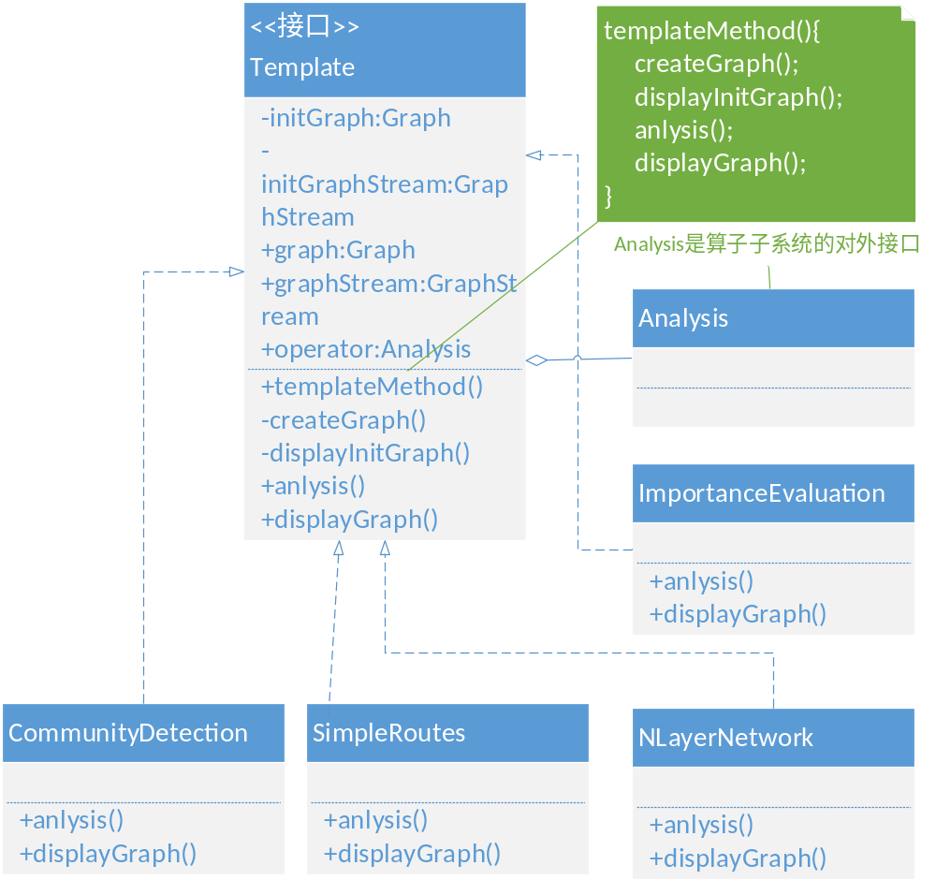
Chart
分析演示子系统类设计
Notes:
本文使用模板方法定义分析演示的算法骨架，使得子类可以不改变算法的结构而重新定义其中的某些特定步骤，通过把不变的行为搬移到超类Template中，去除子类的重复代码。

Slide 13
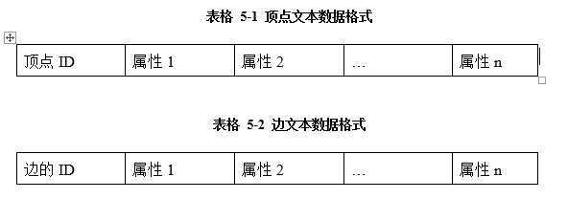
Chart
图构建的任务
Notes:
图构建模块的主要任务是将图中格式的文本数据格式转化为图计算引擎所直接接受的分析单元Graph。该过程分两步走：先将文本数据转化为Spark平台能够接收的数据格式RDD；再用RDD构造生成Graph。

Slide 14
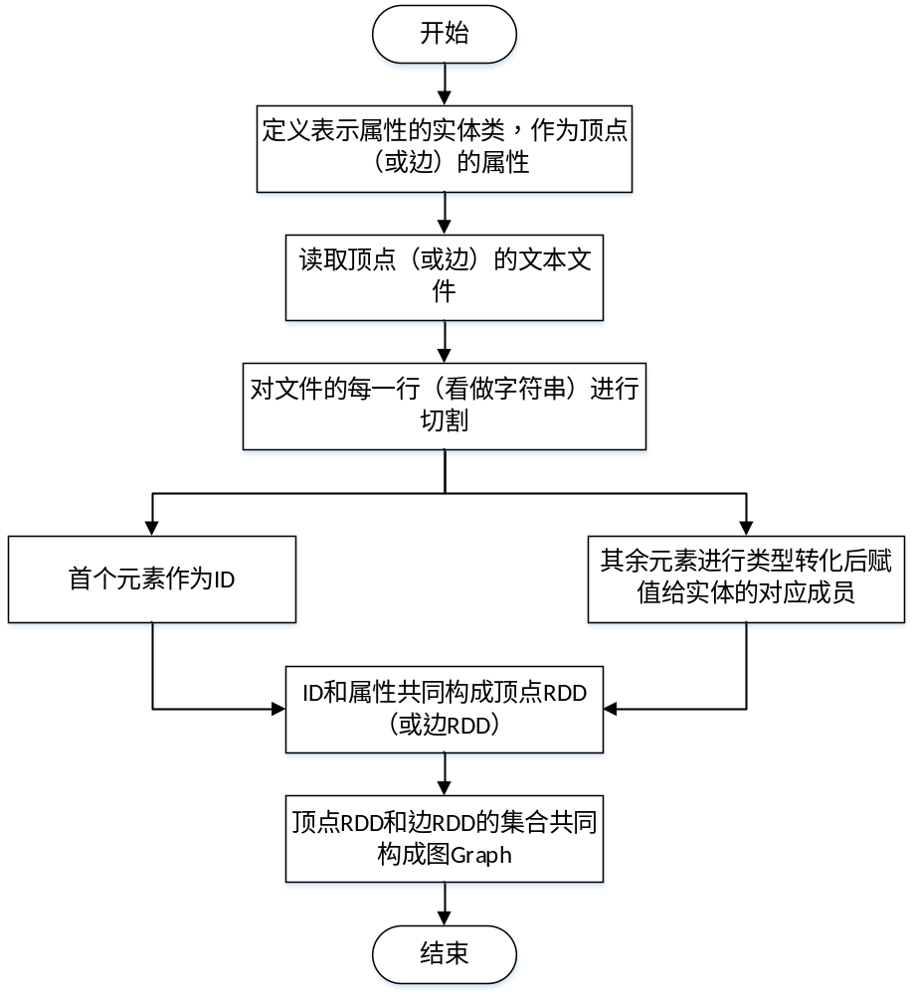
Chart
图构建的过程
Notes:
图构建模块的主要任务是将图中格式的文本数据格式转化为图计算引擎所直接接受的分析单元Graph。该过程分两步走：先将文本数据转化为Spark平台能够接收的数据格式RDD；再用RDD构造生成Graph。

Slide 15
可视化显示的步骤
将Graph对象的顶点加载到
GraphStream
中，并设置要
展示的属性
将Graph对象
的边加载到
GraphStream
中，并设置要
展示的属性
设置图形可
视化的全局
属性
生成原始的
可视化对象
显示
1
2
3
4
5
Notes:
显示一个可视化对象的核心步骤

Slide 16
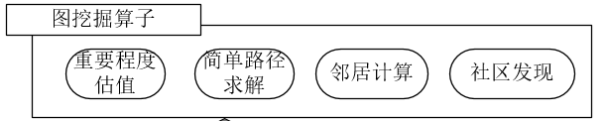
Chart
算子的实现
在GraphX引擎collectNeighborIds接口计算出的一级邻居的基础上反复迭代
利用PageRank算法实现
利用深度优先搜索算法实现
利用标签传播算法实现
Notes:
简单路径：如果一条路径上的顶点除了起点和终点可以相同外，其它顶点均不相同，则称此路径为一条简单路径；起点和终点相同的简单路径称为回路（或环）。

Slide 17
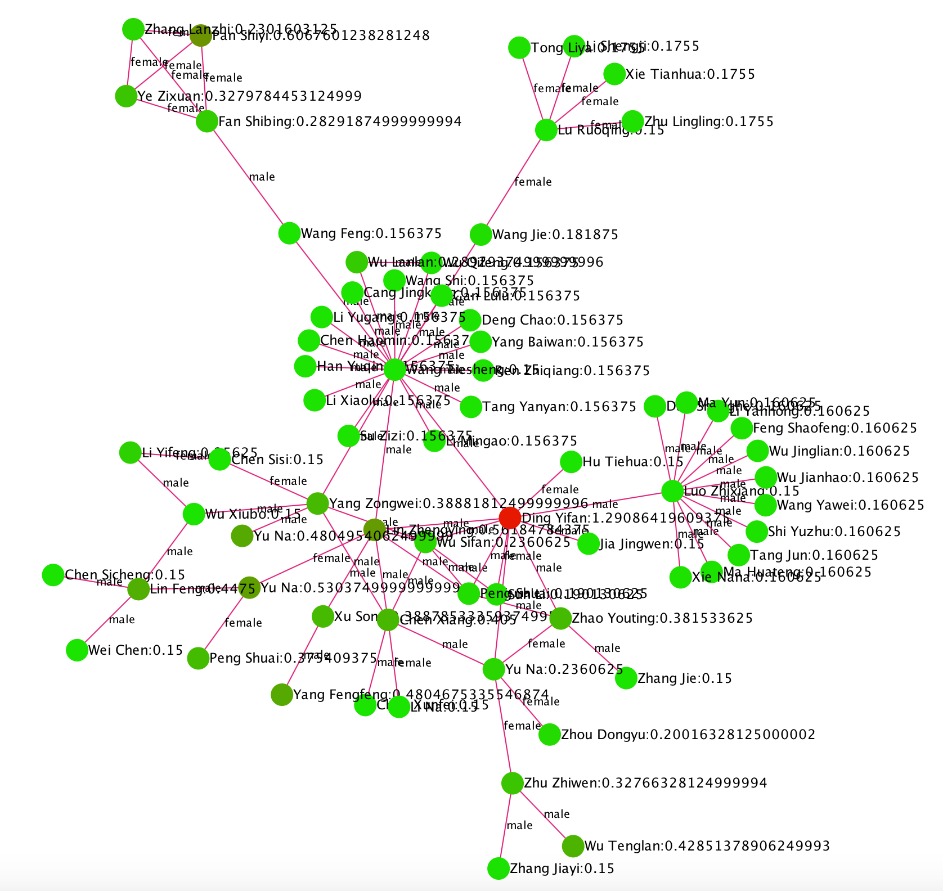
顶点重要程度计算

Slide 18
顶点分组

Slide 19
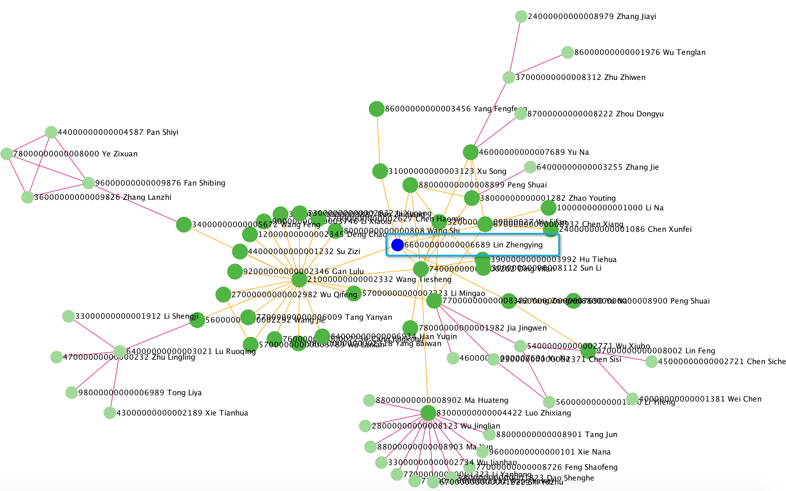
邻居计算

Slide 20
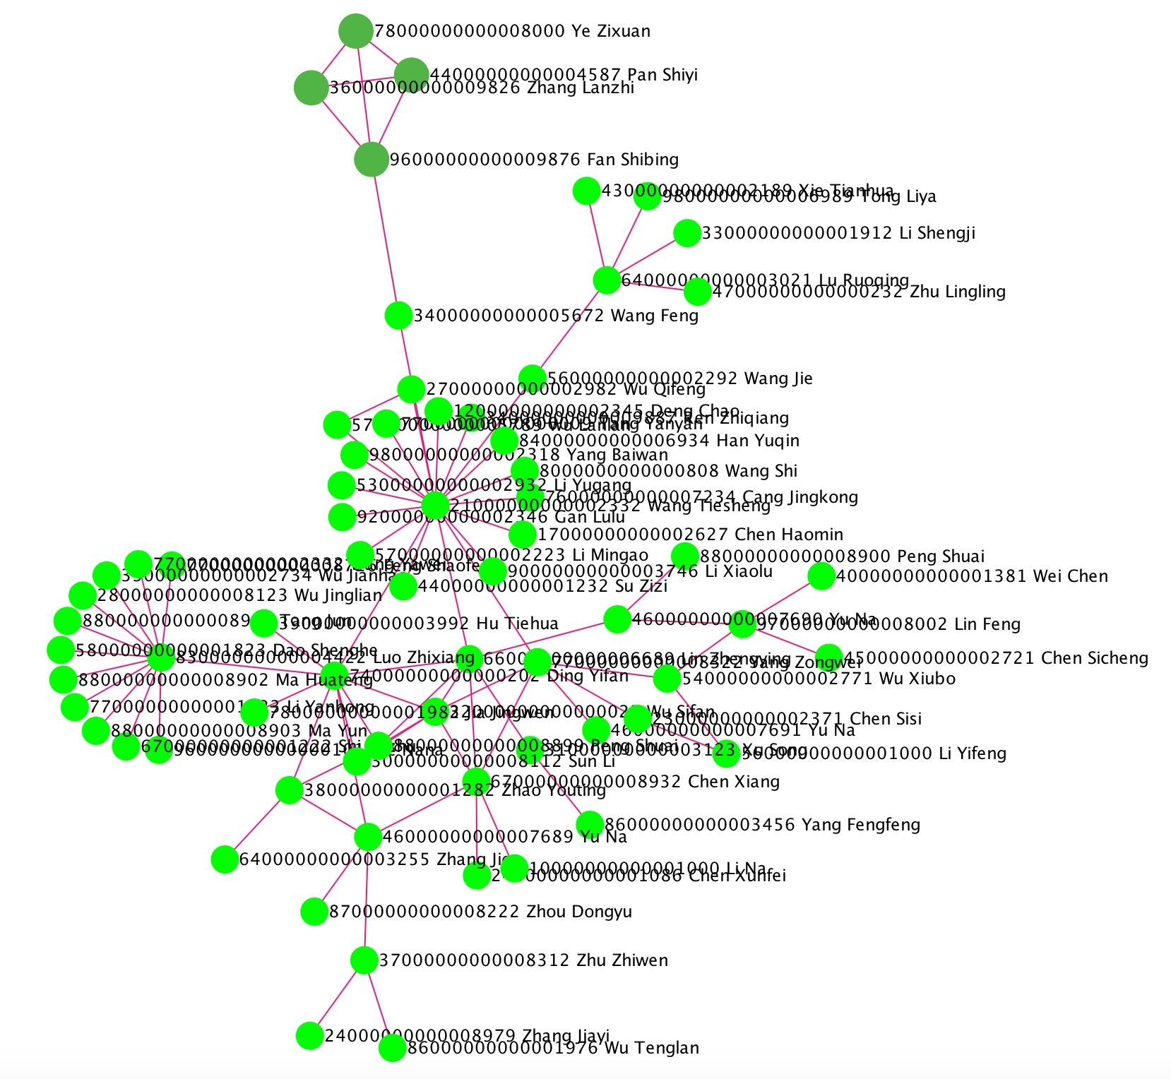
顶点到顶点的简单路径

Slide 21
测试视频
请观看

Slide 22
总结与展望
我综合运用了本科所有的知识完成了这次毕设，毕设有较强的应用价值，但还存在许多不足。
我在中国科学院信息工程研究所攻读硕士期间，将在研究生导师的指导下进一步深入研究这个课题，完成有待改进的工作。

Slide 23
THANK YOU !

Slide 24
选题原因
题目的选择是在毛波老师和我的研究生导师的共同指导下完成的，之所以选择这个题目，是因为我在中科院信息工程研究所参与了一个社会网络相关的保密项目，并且我硕士期间的研究方向是大数据处理。

Slide 25
技术

Slide 26
Spark VS Hadoop
Spark是UC Berkeley AMP lab所开源的类Hadoop MapReduce的通用并行框架，新兴的Spark拥有Hadoop MapReduce所具有的优点，但不同于MapReduce的是Job中间输出结果可以保存在内存中，从而不再需要读写HDFS，因此Spark能更好地适用于数据挖掘与机器学习。.

Slide 27
GraphX
Spark GraphX是一个分布式图处理框架，Spark GraphX基于Spark平台提供对图计算和图挖掘简洁易用的而丰富多彩的接口，极大的方便了大家对分布式图处理的需求。
众所周知，社交网络中人与人之间有很多关系链，例如Twitter、Facebook、微博和微信等，这些都是大数据产生的地方都需要图计算，现在的图处理基本都是分布式的图处理，而并非单机处理。Spark GraphX由于底层是基于Spark来处理的，所以天然就是一个分布式的图处理系统。
图的分布式或者并行处理其实是把图拆分成很多的子图，然后分别对这些子图进行计算，计算的时候可以分别迭代进行分阶段的计算，即对图进行并行计算。

Slide 28
GraphStream
GraphStream是一个Java类库，用于管理动态图形。它由于一个面向对象的API组成，能够以简便、快速的方式在一张图形中添加边缘和节点，并它们让进行演变。

Slide 29
Scala
Scala是一门多范式的编程语言，一种类似java的编程语言，设计初衷是实现可伸缩的语言，并集成命令式编程、面向对象编程和函数式编程的各种特性。
Scala有几项关键特性表明了它的面向对象的本质。例如，Scala中的每个值都是一个对象，包括基本数据类型（即布尔值、数字等）在内，连函数也是对象。
Scala可以与Java互操作，它用scalac这个编译器把源文件编译成Java的class文件（即在JVM上运行的字节码）。你可以从Scala中调用所有的Java类库，也同样可以从Java应用程序中调用Scala的。

Slide 30
算子

Slide 31
顶点重要程度计算
PageRank算法是针对于Web系统而设计，其基本思想是，指向某页面的链接将增加该页面的PageRank值。受该算法启发，可以将社会网络中的节点模拟成Web中的页面，而将社会网络中的边模拟成Web中的超链接。因此，可以采用类似PageRank算法来计算节点的影响力。

Slide 32
顶点分组
针对在大规模网络结构中进行聚类时，需要事先知道聚类数目、规模等先验信息，或者聚类算法的计算代价比较大的情况，Raghavan等人提出了基于标签传播的简单快速算法。在算法中，初始化时每个节点被赋予唯一的数字标签，在之后的每步中，将所有节点以随机序列排列，根据邻接节点当前出现频率最高的标签依次确定随机序列中节点的标签。如此迭代，在几乎线性的时间内实现了节点聚类。

Slide 33
邻居计算
本模块通过反复迭代对给定的顶点求解他的N层网络。首先通过GraphX引擎提供的collectNeighborIds接口计算出每个顶点的一级邻居，然后遍历一级邻居的邻居即可得到二级邻居，以此类推，循环迭代，直到求得第n层邻居，在这个过程中，每求得一层邻居都加入到最后的结果集中。为了提高计算效率，系统对重复计算进行了规避。

Slide 34
顶点到顶点的简单路径
创建存储临时路径的栈S；
创建存储最终结果的列表R；
Function SimpleRoutesBetween(起点，终点){
S.push(起点)
while(起点还有没有遍历过的邻居节点){
取下一个邻居节点；
if（邻居节点是终点）{
S.push(邻居节点)；
将S.toArray()加入R；
S.pop();
直接结束本次循环；
}
Else If（当前邻居节点不构成环路）{
SimpleRoutesBetween(当前邻居节点，终点)；
}
}
S.pop()//回溯前还原现场
}
如果一条路径上的顶点除了起点和终点可以相同外，其它顶点均不相同，则称此路径为一条简单路径。

Slide 35
总结
论文首先介绍了系统开发的背景和研究价值。
然后详细介绍了系统相关的一些概念和图计算技术，在此基础上，论文对系统的功能模块和技术架构进行了设计，并使用用例对需求进行了具体描述。
再次，论文分概要设计和详细设计两个层次对系统的设计和实现进行了讲解。论文还对开发的系统进行了测试，通过测试结果对系统进行分析。

Slide 36
展望的具体内容
将项目代码进行开源，编写使用手册。
获取大规模的实际数据，并将系统部署到大规模集群上，测试系统进行大数据处理的性能。
丰富算子的内容 。
我在中国科学院信息工程研究所攻读硕士期间，将在研究生导师的指导下进一步深入研究这个课题，完成以上列出的有待改进的工作。

Slide 37
大纲（废弃页）
题目 目录 选题背景 相关技术
5系统功能模块 系统架构
算子子系统、可视化对象构建、分析演示子系统 7-9
图构建模块 算子的实现
12 测试运行
总结展望
感谢
备用页： PageRank原理、LPA、迭代、深度优先
技术介绍，Spark和Hadoop的对比

